Slide 1
DDD入门
2020.11 张敏坷
深圳市名通科技股份有限公司
Notes:
客户直接感知的产品质量；客户非直接感知、对生产力有影响的代码质量；持续集成中及其重要的一道保险。

Slide 2
内容提纲
01
引子
目录
02
基本概念
CONTENTS
03
案例
04
总结

Slide 3
引子
在谈DDD之前，大家有没有听过
TDD
BDD
ATDD
DDD
测试驱动开发（Test-Driven Development）
行为驱动开发（Behavior Driven Development）
验收测试驱动开发（Acceptance Test Driven Development）
领域驱动设计（Domain Drive Design）

Slide 4
引子
什么是DDD
函数
框架
系统
服务
Notes:
要了解DDD是什么，我们首先要从一个函数讲起，我们要这样的一个需求：
用户登录，需要填写用户名密码，密码不能明文保存，所以要加密密码，因此在代码需要写一段加密逻辑，然后我们发现很多其他的地方也需要用到加密，所以写了一个加密函数，方便其他地方的复用；
再后来，我们又要开发一个新的系统，发现又要用户登录功能，之前我们已经写过这样的功能了，所以就把功能抽取出来，性能框架；
再后来，我们开发的系统越来越多，于是，干脆把我们这个框架做成一个系统，系统系统要认证的时候，直接调用认证系统的接口就行了；
再后来，我们把账号功能开放给第三方登录，这个时候，我们的系统就需要升级成可以对外的服务了。

Slide 5
引子
什么是DDD
随着业务的发展，系统越来越庞大
传统的单体应用，代码会越来越复杂，维护越来越困难，性能瓶颈越来越突出
微服务改造
DDD，就提供了这样一种设计思想：通过领域驱动设计方法定义领域模型，从而确定业务和应用边界，保证业务模型与代码模型的一致性。
Notes:
微服务不是把大的单体应用拆成多个小的单体应用，而是把大的应用拆成多个演进式的小应用
这个时候，我们就会使用微服务的来改造庞大的单体应用，把一个庞大的单体应用拆分成多个微服务，核心是要怎样划分业务逻辑领域，从而使我们的微服务架构变成一个演进式架构：随着业务的发展或需求的变更，在不断重新拆分或者组合成新的微服务的过程中，不会大幅增加软件开发和维护的成本，并且这个架构演进的过程是非常轻松、简单的。

Slide 6
内容提纲
01
引子
目录
02
基本概念
CONTENTS
03
案例
04
总结

Slide 7
基本概念
什么是DDD
DDD 不是架构，而是一种架构设计方法论，它通过边界划分将复杂业务领域简单化，帮我们设计出清晰的领域和应用边界，可以很容易地实现架构演进。

Slide 8
基本概念
一个完整的DDD过程如下
从业务视角出发：
提出产品远景
进行场景分析
建立领域模型
拆分微服务
从代码落地出发：
分析微服务领域对象
设计微服务代码结构
其他设计
代码开发与测试
Notes:
从业务视角出发：
- 提出产品远景：我们的业务目标
- 进行场景分析：从用户视角出发，探索业务领域中的典型场景，（产生大量的命令、业务流、事件）
- 建立领域模型：根据场景中产生的命令和事件找出对应实体、将有联系的实体定义为聚合，划分界限上下文
- 拆分微服务：一般来说，一个界限上下文对应一个微服务
从代码落地出发：
- 分析微服务领域对象：将领域模型对应到微服务内的对象
- 设计微服务代码结构：应用层、领域层
- 其他设计：数据库设计、服务参数等
- 代码开发与测试：按照详细的设计文档和功能需求，开发代码就完成了

Slide 9
内容提纲
01
引子
目录
02
基本概念
CONTENTS
03
案例
04
总结

Slide 10
案例
假设现在我们需要实现一个在线请假和考勤管理系统，功能如下：
1. 请假人填写请假单提交审批，根据请假人身份、请假类型和请假天数进行校验，根据审批规则逐级递交上级审批，逐级核批通过则完成审批，否则审批不通过退回申请人。
2. 根据考勤规则，核销请假数据后，对考勤数据进行校验，输出考勤统计。

Slide 11
案例/从业务视角出发
提出产品愿景
为了满足内外部人员，他们的在线请假、自动考勤统计和外部人员管理的需求，我们建设这个在线请假考勤系统，它是一个在线请假平台，可以自动考勤统计。它可以同时支持内外网请假，同时管理内外部人员请假和定期考勤分析，而不像 HR 系统，只管理内部人员，且只能内网使用。我们的产品内外网皆可使用，可实现内外部人员无差异管理。
通过产品愿景分析，项目团队统一了系统名称——在线请假考勤系统，明确了项目目标和关键功能

Slide 12
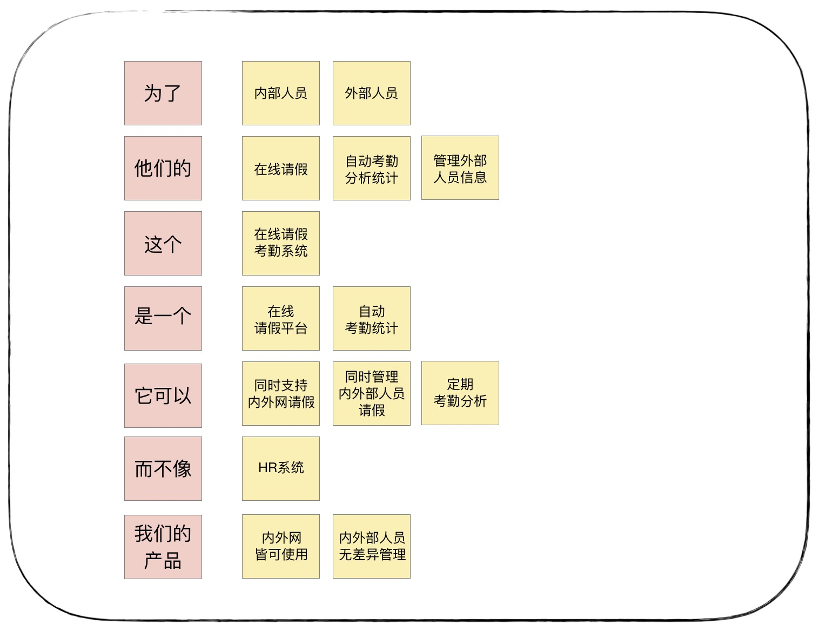
案例/从业务视角出发
提出产品愿景

Slide 13
案例/从业务视角出发
进行场景分析
列举两个典型场景：
第一个场景：请假
用户：请假人
请假人登录系统：从权限微服务获取请假人信息和权限数据，完成登录认证。
创建请假单：打开请假页面，选择请假类型和起始时间，录入请假信息。保存并创建请假单，提交请假审批。
修改请假单：查询请假单，打开请假页面，修改请假单，提交请假审批。
提交审批：获取审批规则，根据审批规则，从人员组织关系中获取审批人，给请假单分配审批人。

Slide 14
案例/从业务视角出发
进行场景分析
列举两个典型场景：
第二个场景：审批
用户：审批人
审批人登录系统：从权限微服务获取审批人信息和权限数据，完成登录认证。
获取请假单：获取审批人名下请假单，选择请假单。
审批：填写审批意见。
逐级审批：如果还需要上级审批，根据审批规则，从人员组织关系中获取审批人，给请假单分配审批人。重复以上 4 步。
最后审批人完成审批。
Notes:
完成审批后，产生请假审批已通过领域事件。后续有两个进一步的业务操作：发送请假审批已通过的通知，通知邮件系统告知请假人；将请假数据发送到考勤以便核销。

Slide 15
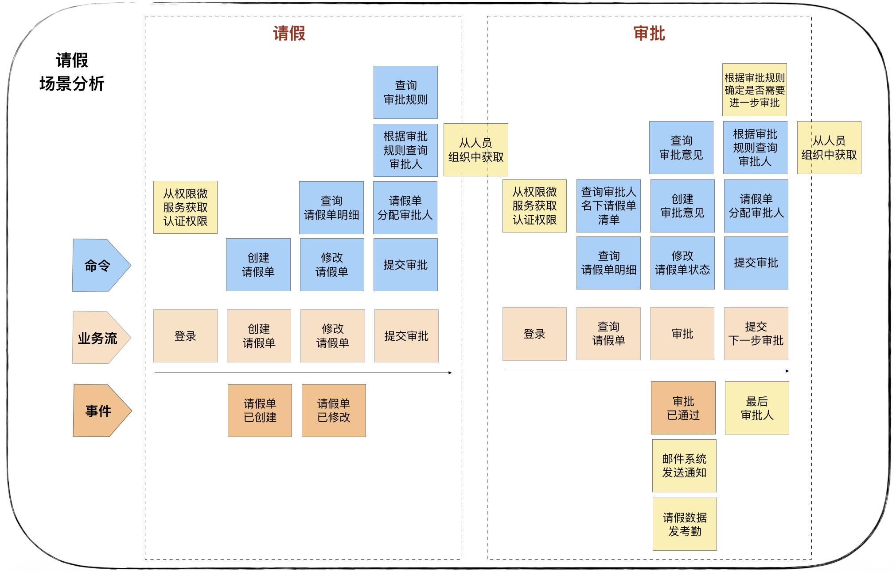
案例/从业务视角出发
进行场景分析

Slide 16
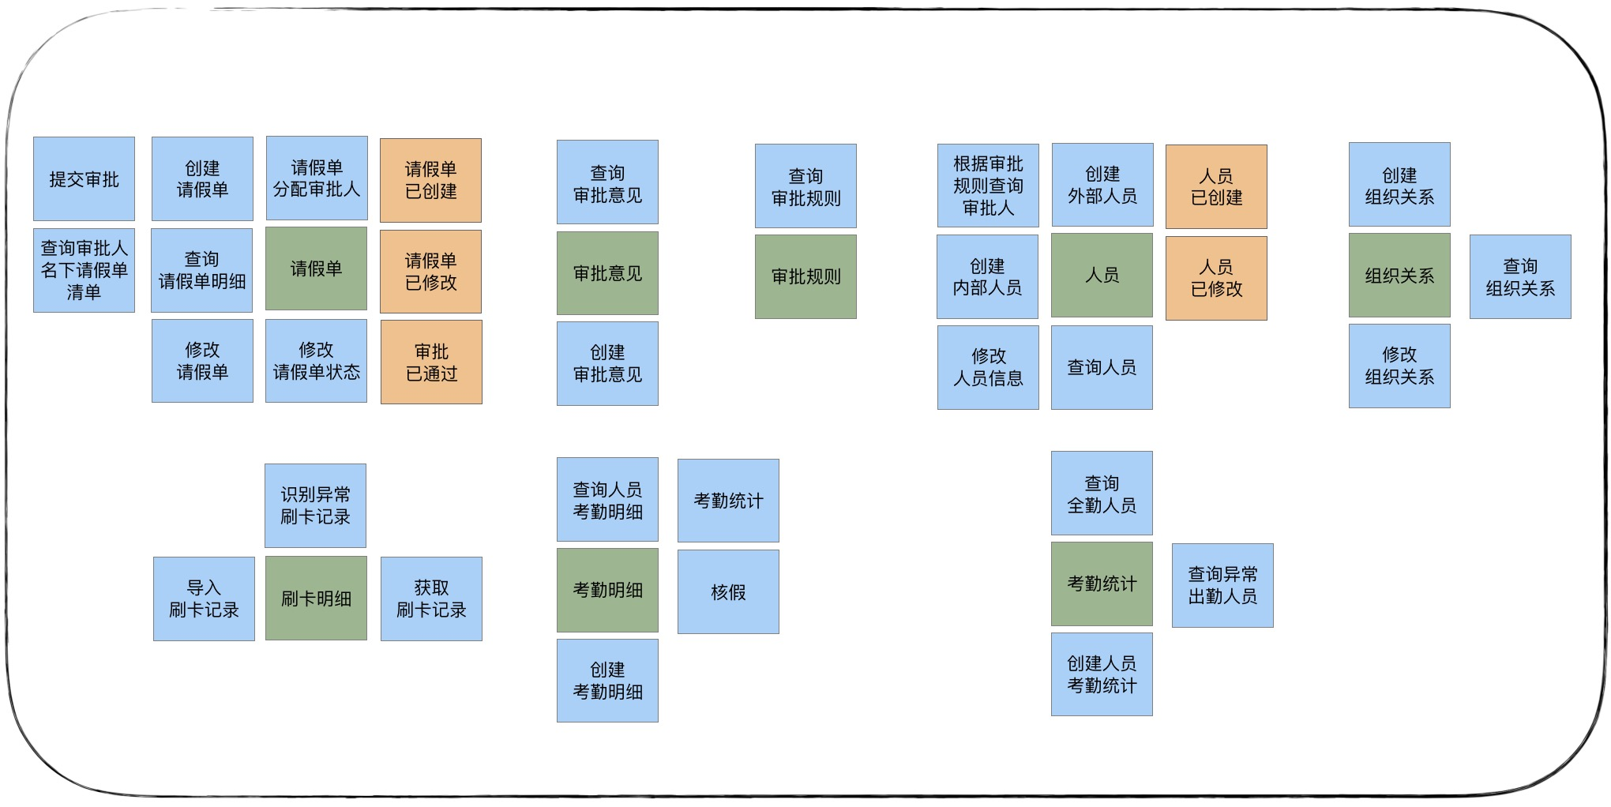
案例/从业务视角出发
建立领域模型
根据场景分析，分析并找出发起或产生这些命令或领域事件的实体对象。

Slide 17
案例/从业务视角出发
建立领域模型
现在我们有：
请假单
审批意见
审批规则
考勤明细
考勤统计
刷卡明细
人员
组织关系

Slide 18
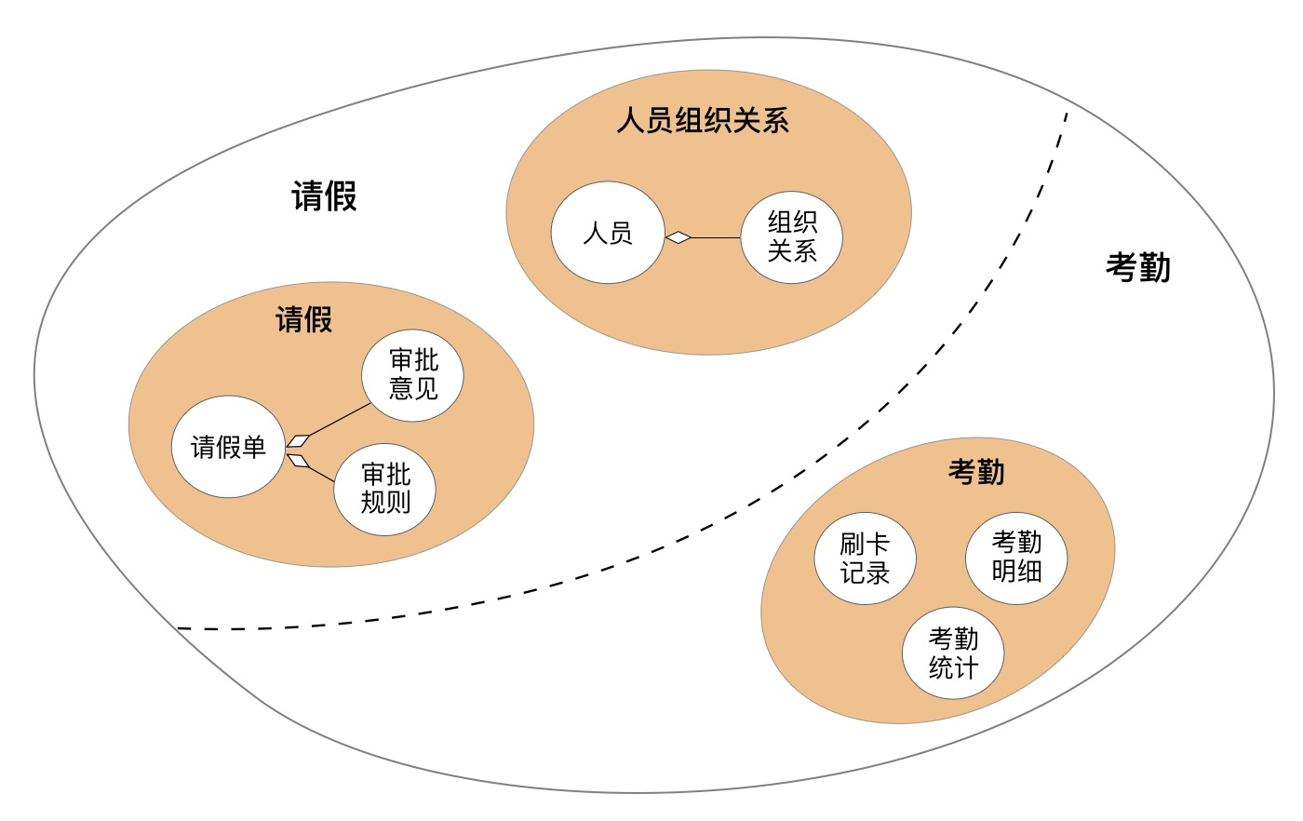
案例/从业务视角出发
建立领域模型
这些实体不是互相独立的，而是相互配合，将能够相互配合的实体划分到一起，形成聚合。
Notes:
经过分析，我们建立了请假、人员组织关系和考勤三个聚合。
由于人员组织关系聚合与请假聚合，共同完成请假的业务功能，两者在请假的限界上下文内。考勤聚合则单独构成考勤统计限界上下文。

Slide 19
案例/从业务视角出发
拆分微服务
一个限界上下文就可以设计为一个微服务。
因此根据限界上下文就可以拆分为请假和考勤两个微服务。
其中请假微服务包含人员组织关系和请假两个聚合，考勤微服务包含考勤聚合
Notes:
经过分析，我们建立了请假、人员组织关系和考勤三个聚合。
由于人员组织关系聚合与请假聚合，共同完成请假的业务功能，两者在请假的限界上下文内。考勤聚合则单独构成考勤统计限界上下文。

Slide 20
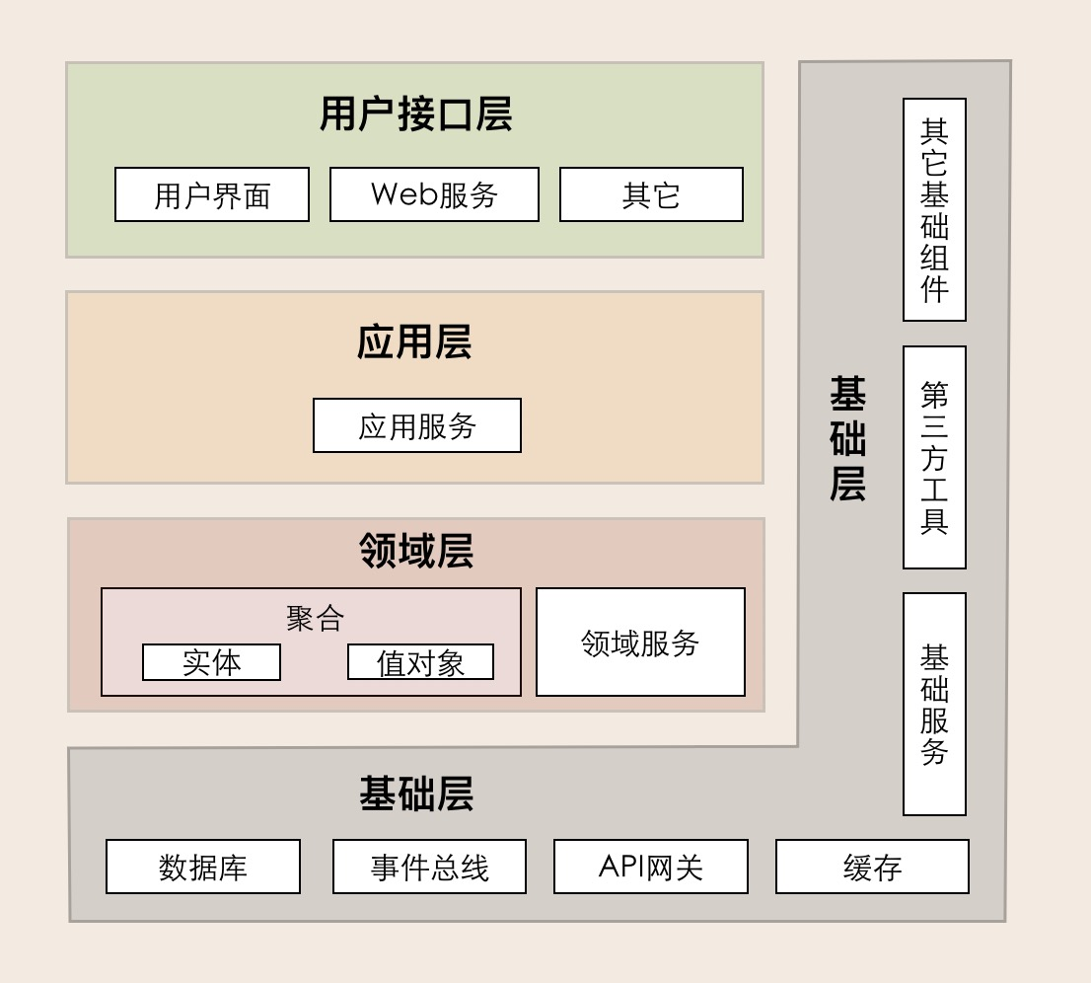
案例/代码落地
分析微服务领域对象
在此之前，需要介绍一下DDD的分层架构：

Slide 21
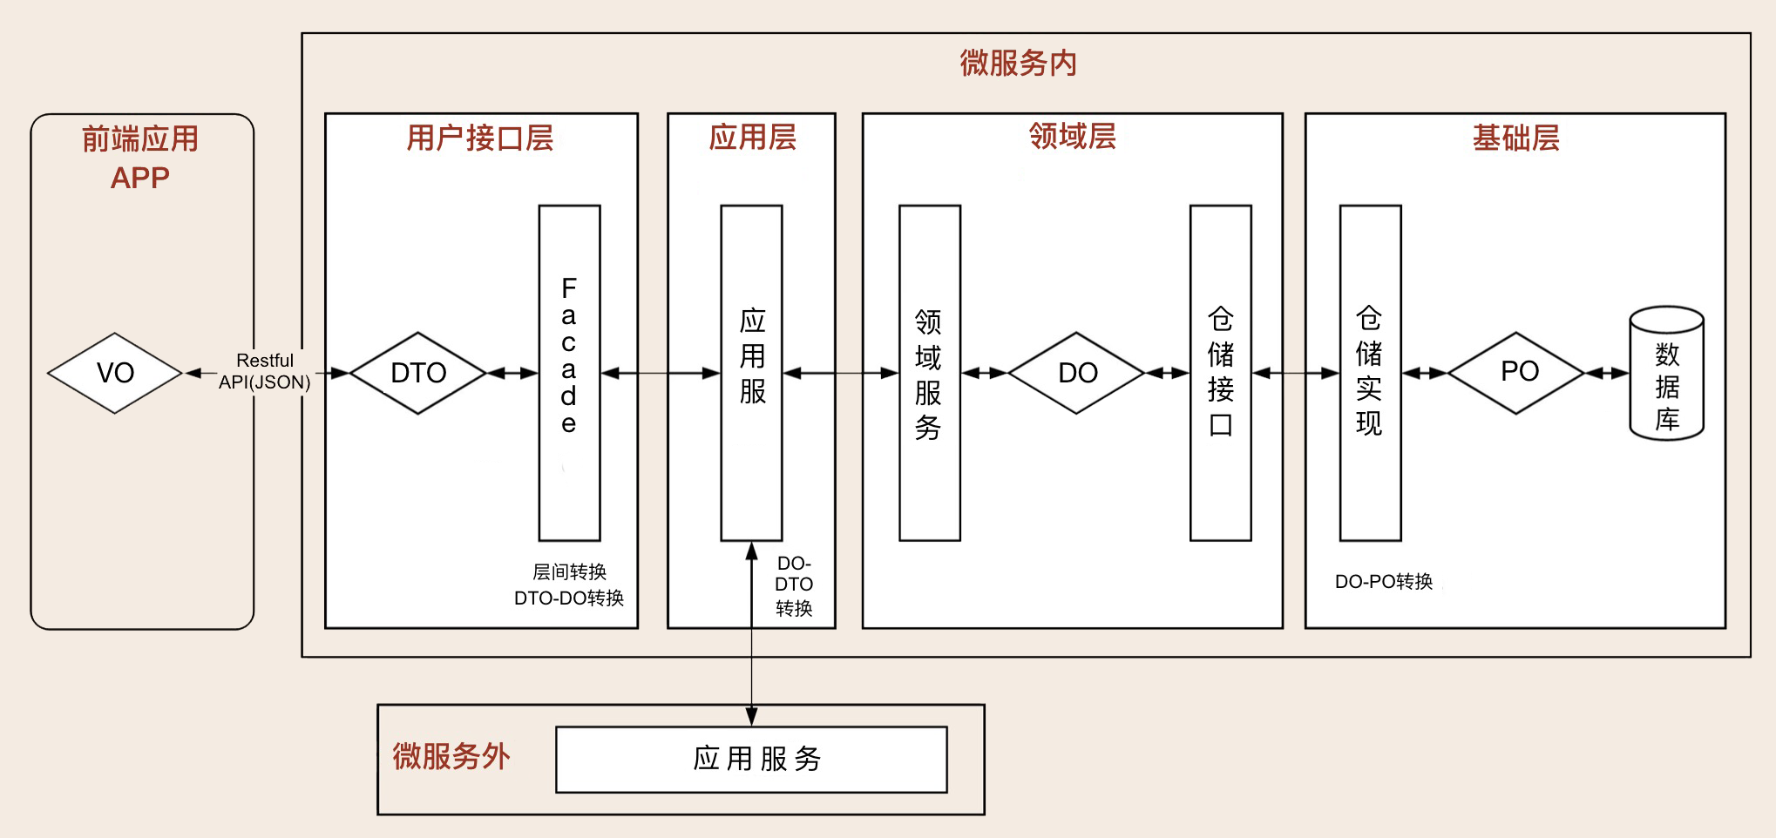
案例/代码落地
分析微服务领域对象
DDD的分层架构如何工作：

Slide 22
案例/代码落地
分析微服务领域对象
这个步骤，就是要确定应用服务的功能，然后根据应用服务功能要求设计领域服务，然后根据领域服务的功能，确定领域服务内的实体以及功能，最后设计实体基本属性和方法。

Slide 23
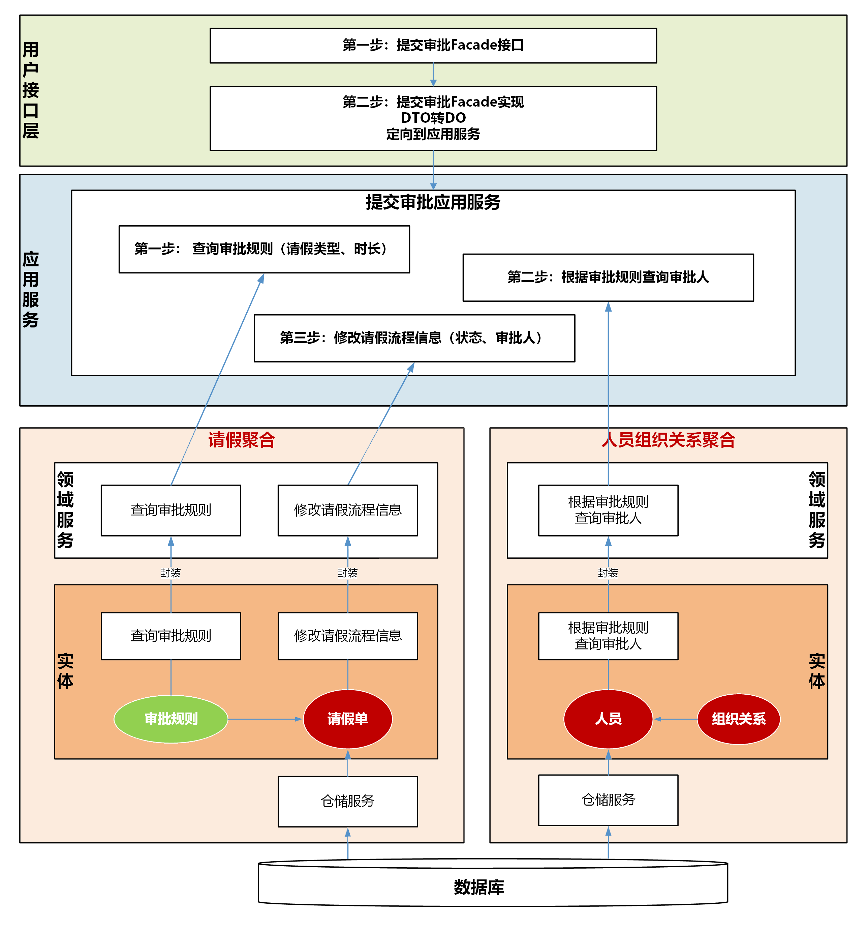
案例/代码落地
分析微服务领域对象
Notes:
自顶向下 自底向上

Slide 24
案例/代码落地
分析微服务领域对象
在确定各领域对象的属性后，我们就可以设计各领域对象在代码模型中的代码对象（包括代码对象的包名、类名和方法名），建立领域对象与代码对象的一一映射关系了。

Slide 25
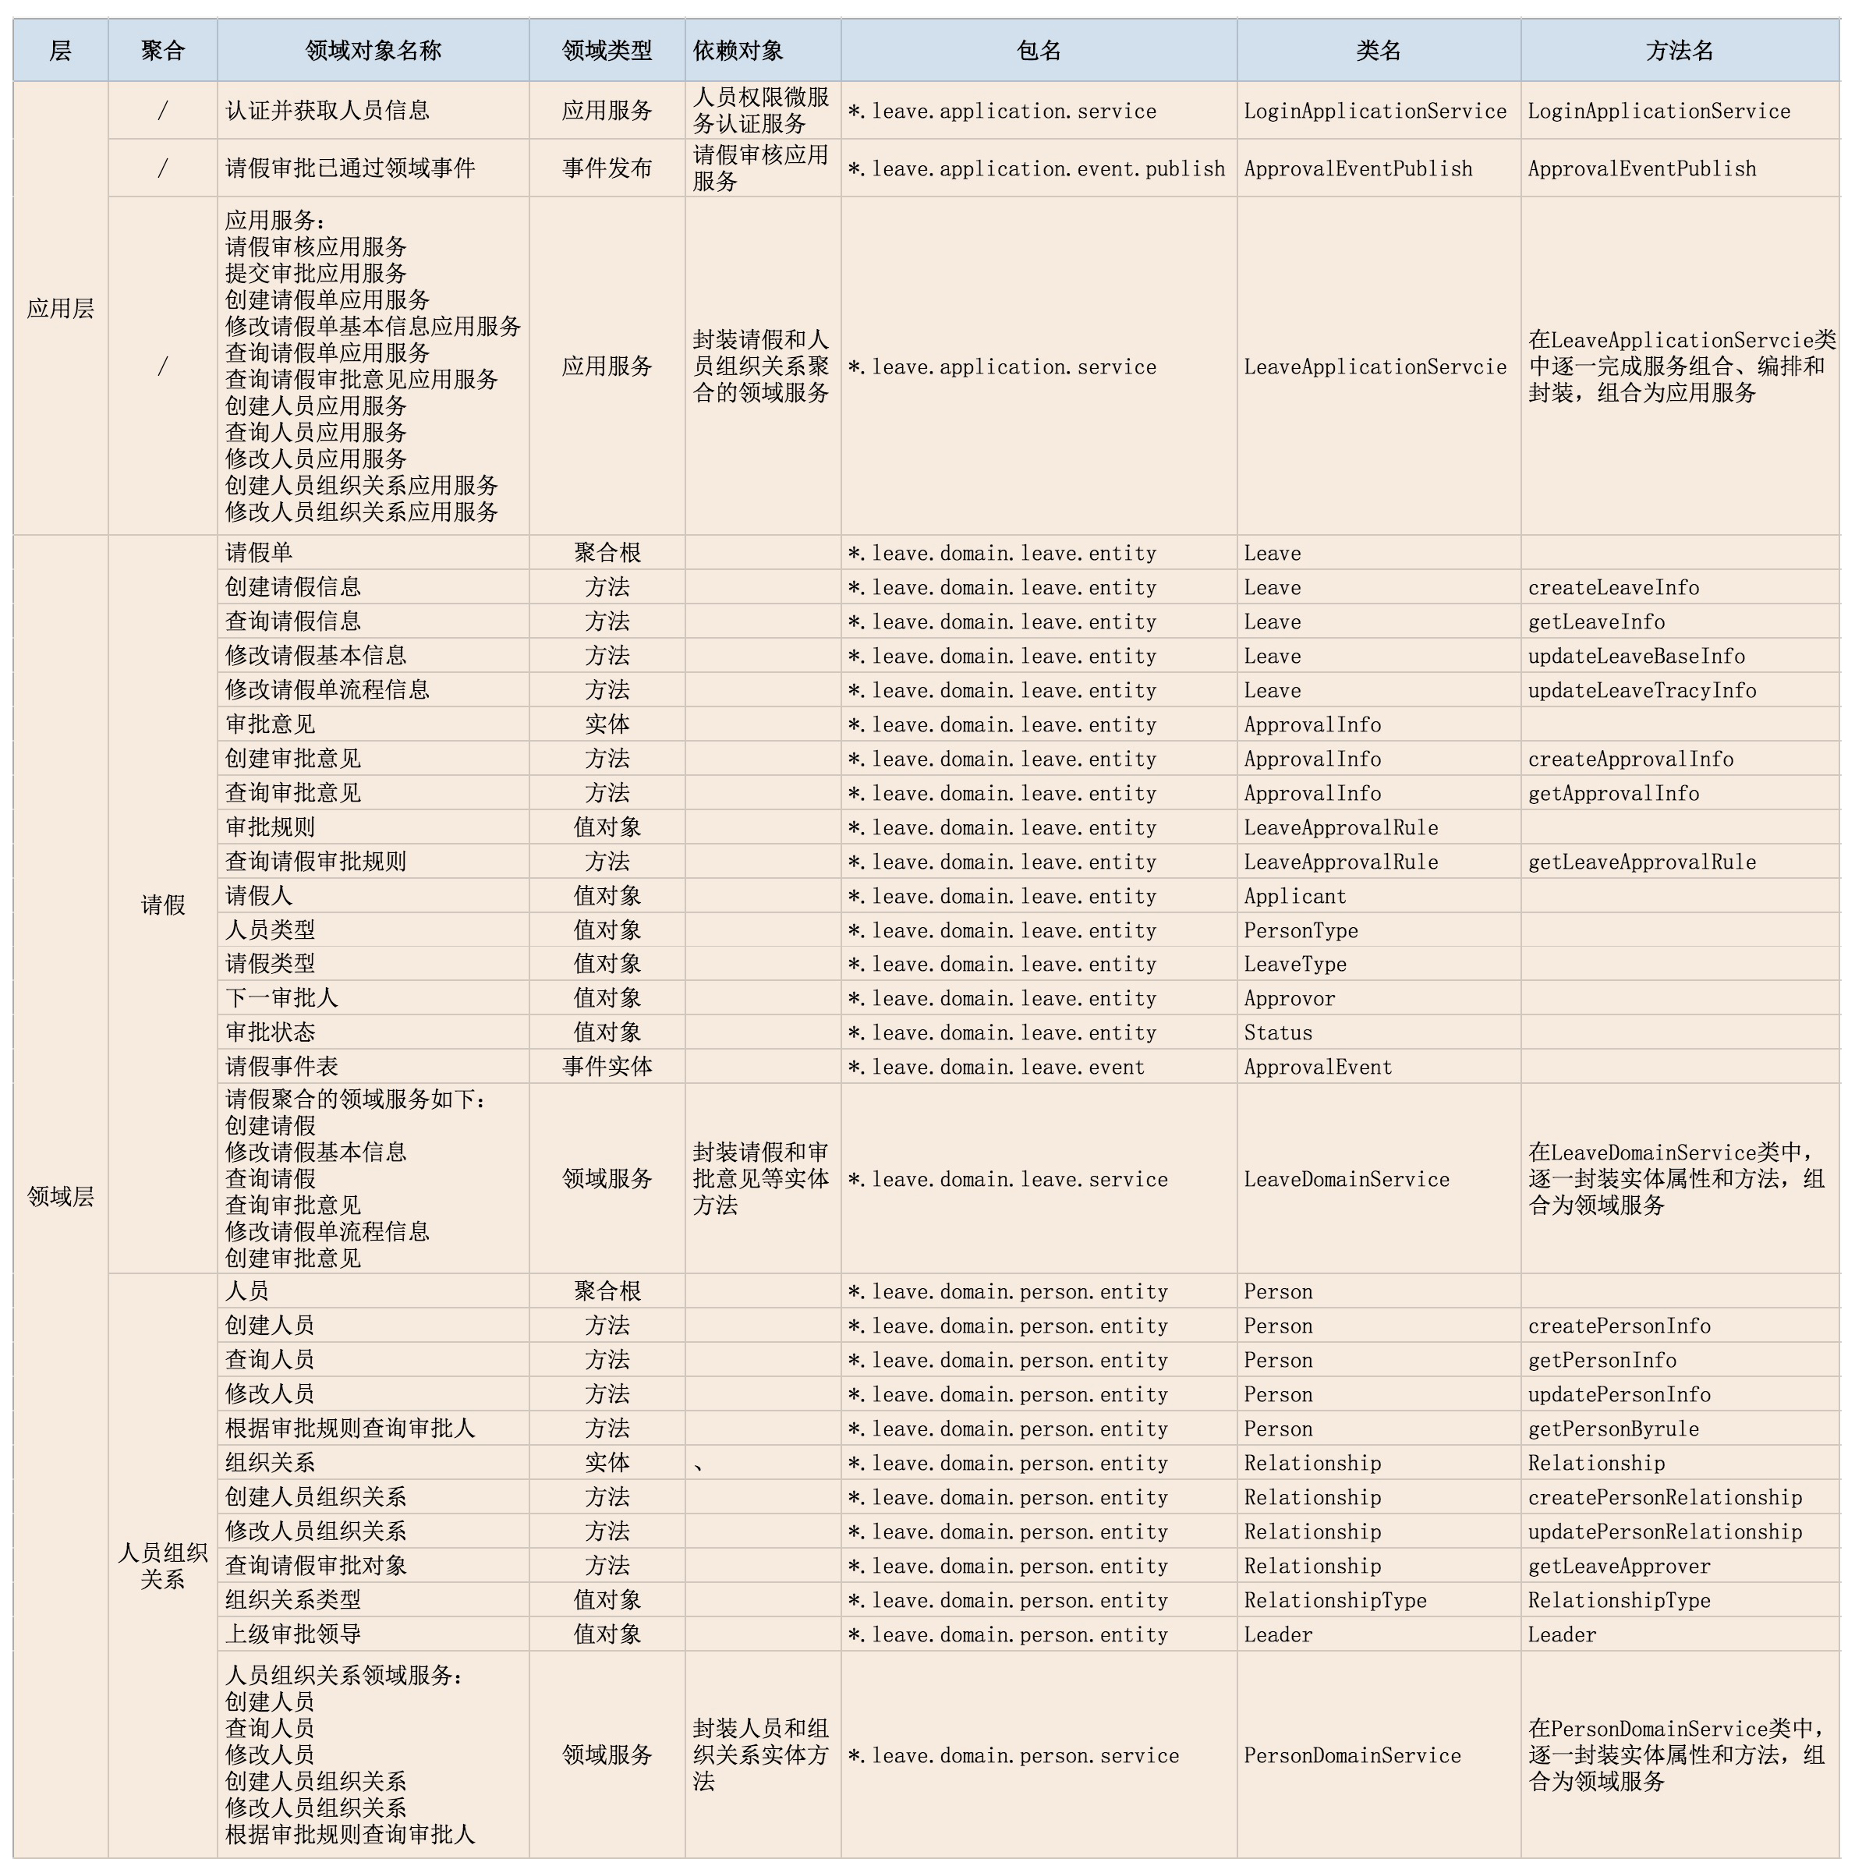
案例/代码落地
分析微服务领域对象

Slide 26
案例/代码落地
设计微服务代码结构
用户接口层代码结构：包括数据的组装、数据传输格式以及 Facade 接口
应用层代码结构：包括应用服务、DTO 以及事件发布相关代码
领域层代码结构：包括一个或多个聚合的实体类、事件实体类、领域服务以及工厂、仓储相关代码。
基础层代码结构：包括为其它各层提供的通用技术能力、三方软件包、数据库服务、配置和基础资源服务

Slide 27
案例/代码落地
其他设计 & 代码开发与测试

Slide 28
内容提纲
01
引子
目录
02
基本概念
CONTENTS
03
案例
04
总结

Slide 29
总结
总结
DDD能把我们的业务划分得刚刚好。
虽然DDD给我们提供了一种架构设计的手段，在领域划分的过程中，不是划得越细越好，而是需要把握一个度，即点到为止，在业务扩张的时候，可以把一个子域拆成更多的子子域，在业务收缩的时候，可以把子子愈合并成子域。
另外，也不是所有的业务都适合DDD设计，像数据分析型的业务，对于一些很小的业务，使用传统的单体应用架构也是可以接受的。

Slide 30


